Slide 1
管理学生的心理学智慧
——了解学生心理发展规律形成教师教育智慧

Slide 2
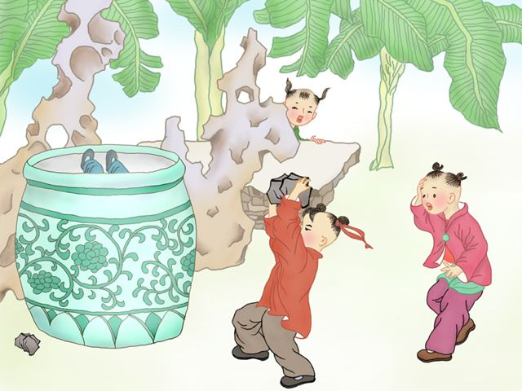
从《司马光砸缸》感悟到的

Slide 3
主要内容：
1
我们所处的时代
2
学生心理发展特点
3
教师的教育智慧

Slide 4
一、我们所处的时代

Slide 5
了解一代人，
从了解TA所处的时代背景开始

Slide 6
随着科技的发展，一些传统行业正面临消失的命运！
银行、商场、邮局、运输。。。。

Slide 7
专家预计，到2025年，50%的现有职业将不复存在，人们则会从事更富创造性的工作。”

Slide 8
大人：工作世界的不可控、不安全感
使人们产生空前的焦虑！
孩子：特质世界的极大丰富使人们
失去努力的动力。

Slide 9
压力，是这个时代的标签！
大人、孩子都有压力！
但内容与表达方式不同！

Slide 10
总说不懂00后的世界
然而00后现在都已经高中了
一大波10后已抵达战场
面对迎面袭来的熊孩子
你真的了解他们吗？
请用五个词定义00后

Slide 11
二十年后，10后步入社会，开始工作。
那时，是2038年！
今天，在你面前的“熊孩子”，
他们是祖国的未来！

Slide 12
二、学生心理发展特点

Slide 13
（一）小学生认知发展特点
较幼儿园阶段有了较大提高，但仍处于较低水平
思维
注意
想象
记忆
从具象
到抽象
有时分不清与
现实的关系
机械记忆
到理解记忆
从无意到 有意
个体差异非常大！

Slide 14
5--6岁，儿童注意力集中时间约10--15分钟;
7--10岁，儿童注意力集中时间约15--20分钟;
10--12岁，注意力集中的时间约25--30分钟;
12岁以上能超过30分钟。

Slide 15
（二）心理与行为发展特点
1
2
3
自豪感
以自我为中心
信任老师
觉得自己长大了，继三岁后第二次自我意识觉醒。
凡事从“我”的角度考虑和行事。
有任何事都要告诉老师，喜欢告状。

Slide 16
中学生的心理特点：
1、自我意识增强
自我意识在青春期会出现质的变化；
常常显得很自恋，但同时又经常夸大自己的缺陷；
开始思考人生的意义、关注别人对自己的评价

Slide 17
遇到问题后
幼儿园：找我妈妈去
小学：告诉老师
中学：请朋友帮忙
大学：听听TA的意见
工作：问领导

Slide 18
中学生的心理特点：
2、渴望独立又害怕独立
会尝试做一些之前没有做过的事情；
希望得到成人的认可和尊重；

Slide 19
中学生的心理特点：
3、情感丰富但内隐
（渴望交流又相对闭锁）

Slide 20
中学生的心理特点：
4、对异性开始产生关注
（渴望并尝试交往）
小学：相互疏远
中学：相互吸引
高中：尝试交往

Slide 21
中学生的心理特点：
5、多元智能结构的稳定

Slide 22
三、教师的教育智慧

Slide 23
1、好的关系胜过许多教育
（和学生成为朋友）

Slide 24
2、鼓励和赞美
孩子是通过别人的评价而认识
自己的。

Slide 25
“在你的手中是许许多多正在成长的生命，每一个都如此不同，每一个都如此重要。他们全都对未来抱着憧憬和梦想。他们都依赖你的指引、塑造和培养，才能成为更好的个人和有用的公民。”

Slide 26
3、给学生面子
给学生面子，他必还你“人情”
想学生付出，必须先给予

Slide 27
父母和老师是孩子成长的最大阻力！
成长的标志是什么？是选择。
选择自己的衣着，
选择自己的爱好，
选择自己的朋友。

Slide 28
4、学会同感（换位思考）
同感包括三个要素：
站在对方的立场去理解
了解导致此情形的因素
将自己的感受表达给对方。

Slide 29
所有的心理问题都深深打上了
家庭的烙印。
每一个问题孩子的背后，一定
有一个问题家庭。
家庭不是人生的全部但却影响
着全部人生。

Slide 30
5、学生常见心理问题的处理
2、

Slide 31
学生常见的行为与心理问题
1、学习障碍 2、行为障碍
3、情绪障碍 4、人际交往障碍
5、青春期性心理障碍
6、人格障碍（个性障碍）

Slide 32
让每个学生都活在希望之中，都有成功的可能性。
教师是孩子成长道路上的重要他人！

Slide 33
让我们与学生一起成长！

